Slide 1
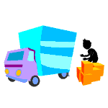
Steden en dorpen
Thema 5 blok 1 Verhuizen naar de stad

Slide 2
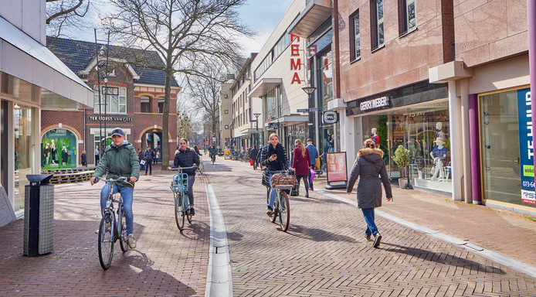
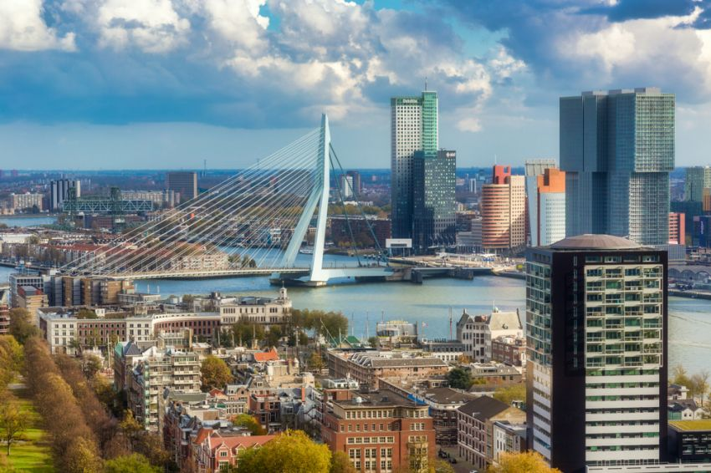
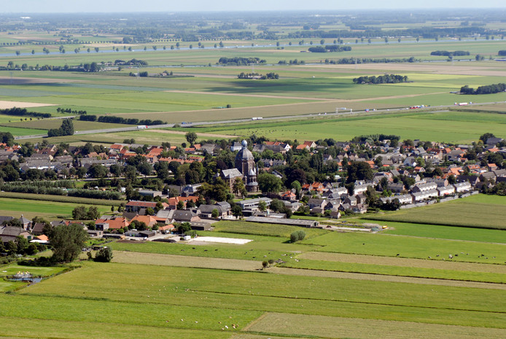
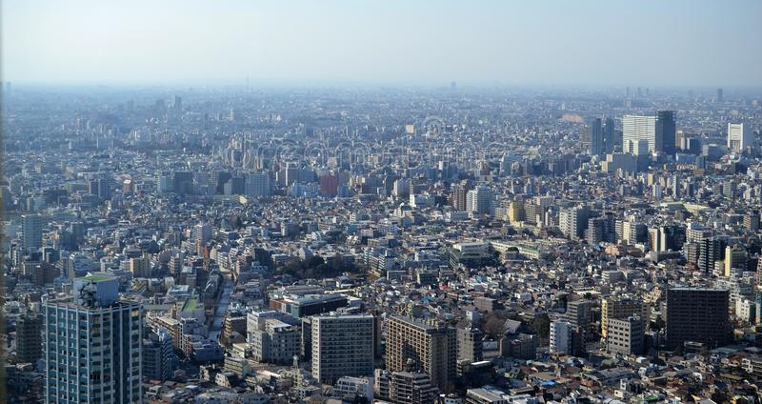
Introductie
Maken
Opdracht 1 & 2

Slide 3
Leerdoelen
Aan het einde van de les kun je:
Vertellen hoe en waar veel Europese steden zijn ontstaan.
Uitleggen wat het verschil is tussen het stadscentrum en de binnenstad.

Slide 4
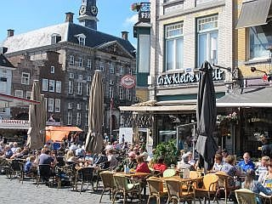
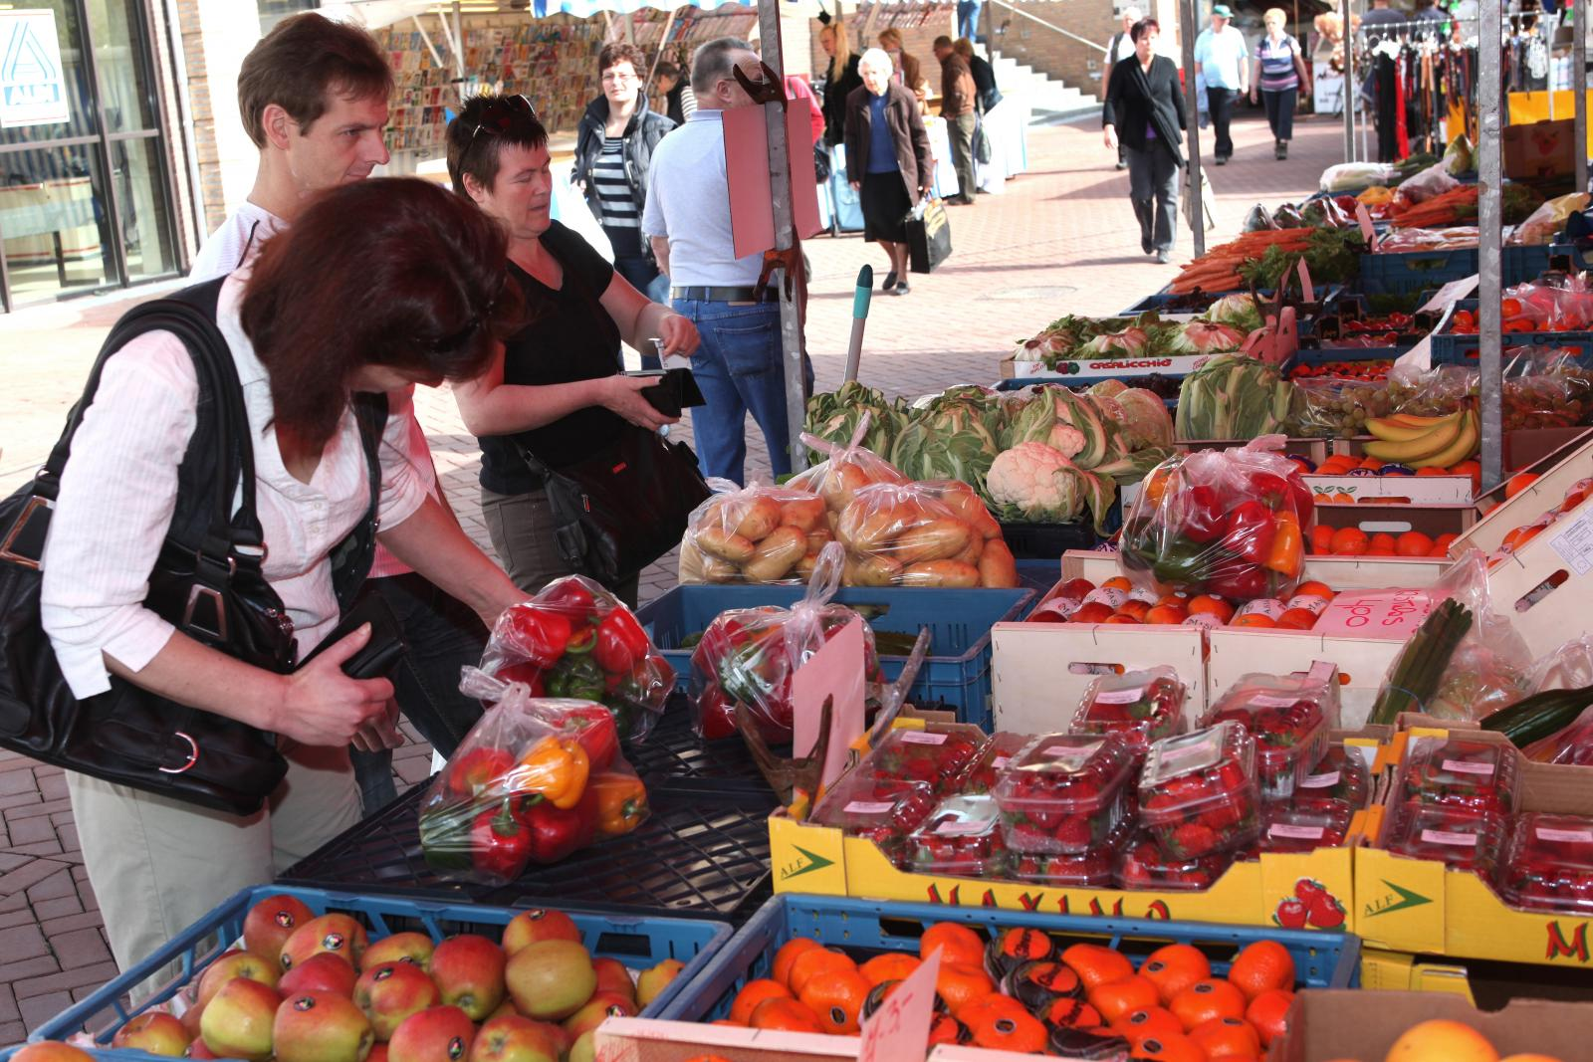
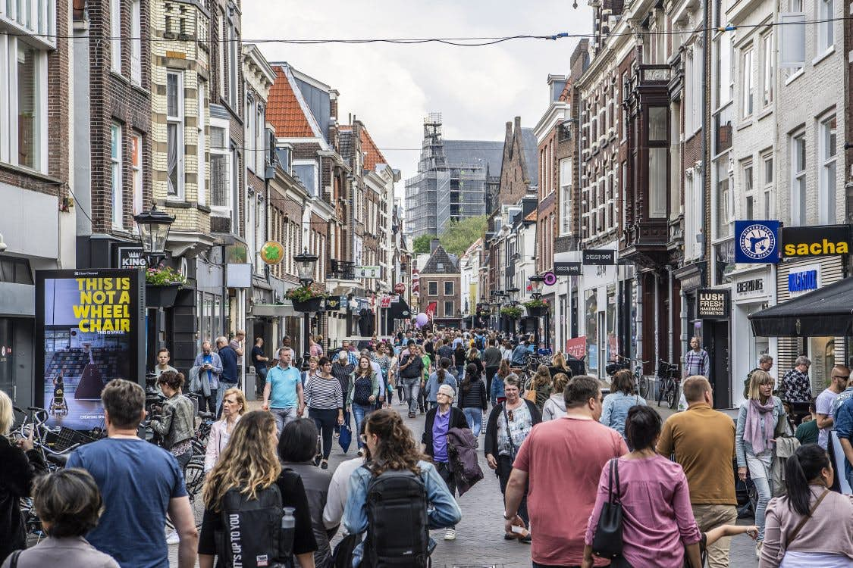
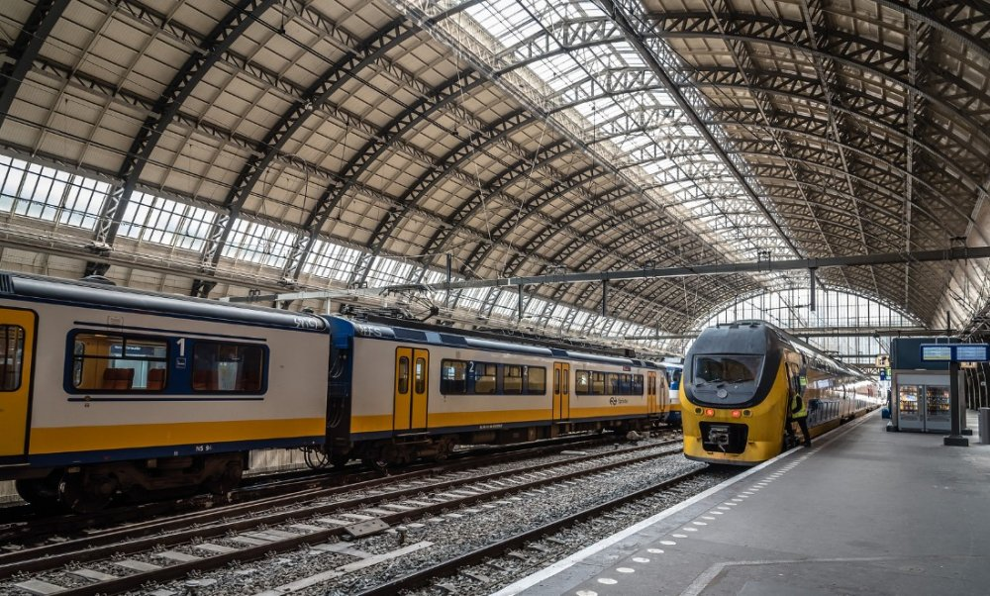
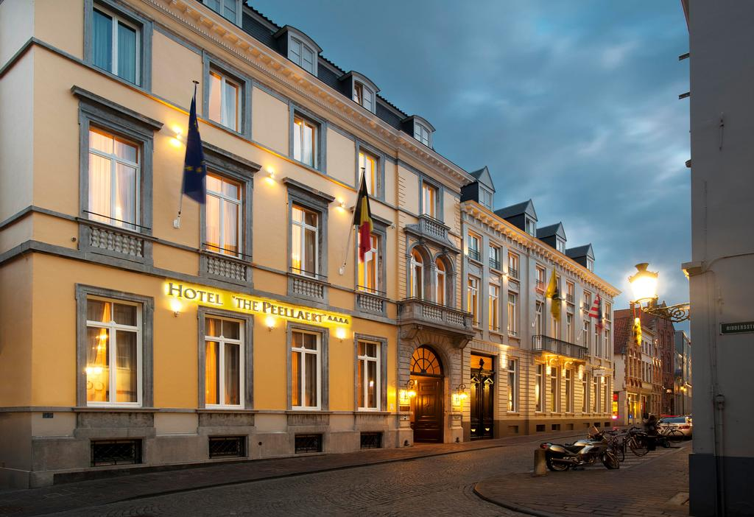
Stadscentrum

Slide 5
Steden ontstaan
Nijmegen → ontstaan in de Romeinse tijd (het jaar 5 n.C.)
De meeste andere steden zijn ontstaan na het jaar 1000
de bevolking groeide
bossen en moerassen werden ontgonnen
boeren gebruikten het drieslagstelsel: overschot aan voedsel
Niet iedereen hoefde meer boer te zijn….

Slide 6
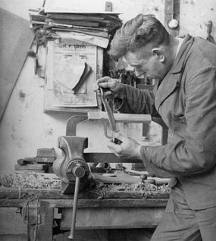
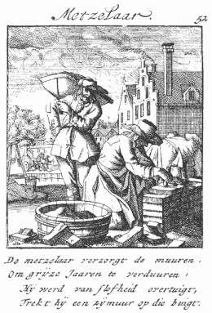
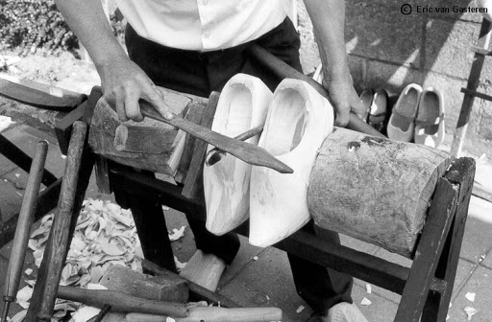
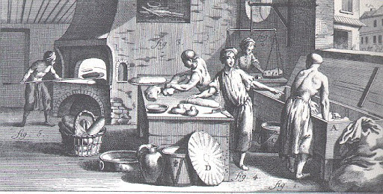
Steden ontstaan
Ontstaan van ambachten
(beroep waarin je iets maakt met
je handen en gereedschap)

Slide 7
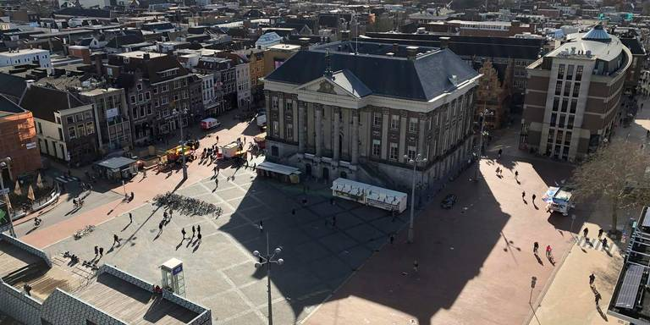
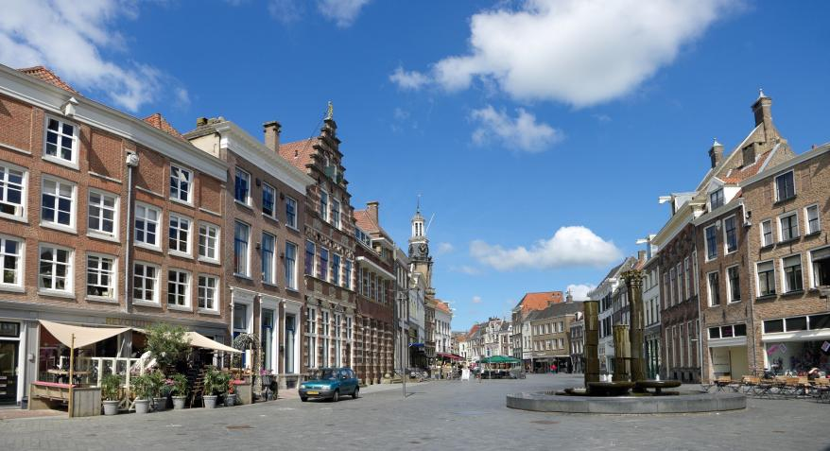
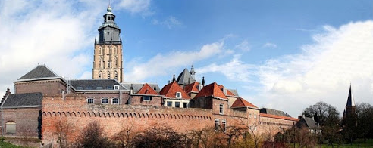
Steden ontstaan
Tegenwoordig is er nog steeds een marktplein in de binnenstad met oude gebouwen.
Filmpje: eerste steden
Stadsmuur

Slide 8
Wat moet je doen?
Maken blz. 13 opdracht 3, 4, 5, 6, 7, 8
→ Lees de bijbehorende teksten goed!
Nakijken en evt. verbeteren via WikiWijs
→ Gebruik hiervoor een rode pen!

Slide 9
Leerdoelen
Aan het einde van de les kun je:
Uitleggen wat vraag en aanbod is.
De verschillen tussen een Nederlandse en moderne munt benoemen.
Het leven in een middeleeuwse stad beschrijven.

Slide 10
Steden ontstaan
Handelaren verkochten overschotten van boeren en de spullen van ambachtslieden op markten.
Locatie van de markt:
Kruispunt van wegen of bij een rivier (daar kwamen veel mensen voorbij)
Kasteel, burcht, klooster (veiligheid)
Bij de markt kwamen weer ambachtslieden wonen en werken. Daarna kwam vaak een kerk, een herberg enz..
Waar komt de naam ‘Middelburg’ vandaan?

Slide 11
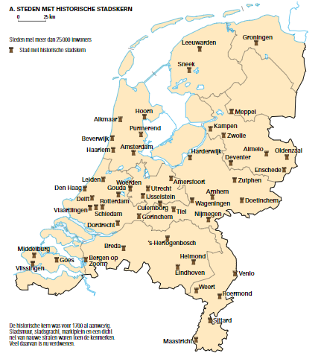

Slide 12
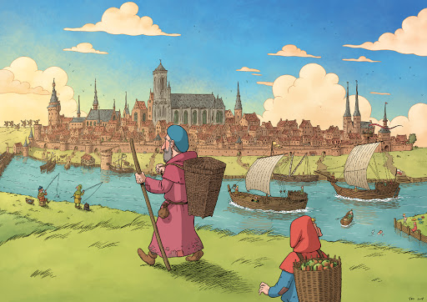
Handel in de Middeleeuwen
Op markten heb je vraag en aanbod en daardoor bestaat handelen:
Aanbod = wat de marktkooplieden willen verkopen
Vraag = als mensen de producten willen kopen

Slide 13
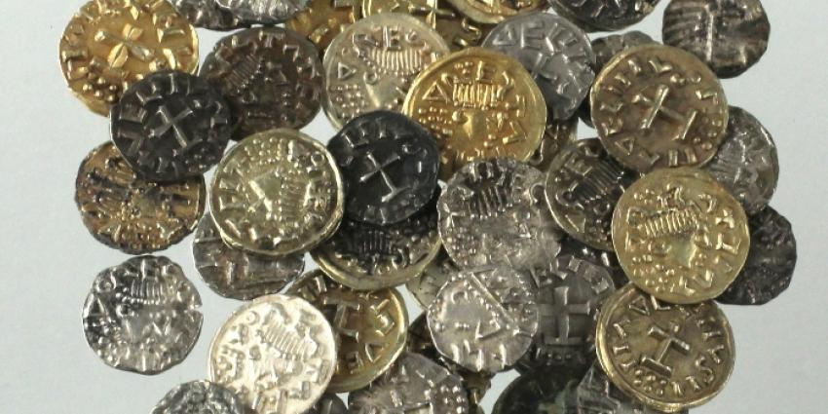
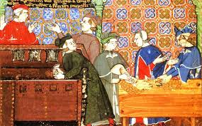
Behoefte aan geld
Elke stad had zijn eigen munt van goud of zilver.
Geldwisselaars wisselde (tegen betaling) het vreemde geld van handelaren om in de munten van de stad.
Hij woog de munten om de waarde te bepalen.
Ook kon je bij de geldwisselaar geld lenen
(tegen betaling natuurlijk). Dit noemen we: rente

Slide 15
Wat moet je doen?
Maken blz. 17 opdracht 9, 10, 11
→ Lees de bijbehorende teksten goed!
Klaar? Nakijken en evt. verbeteren via WikiWijs
→ Gebruik hiervoor een rode pen!

Slide 16
Leerdoelen
Aan het einde van de les kun je:
Redenen noemen waarom mensen naar de stad verhuizen.

Slide 17
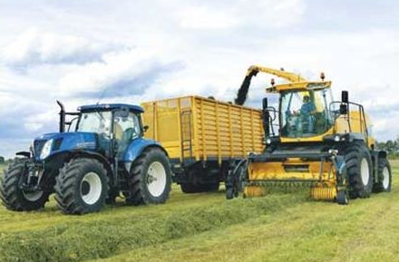
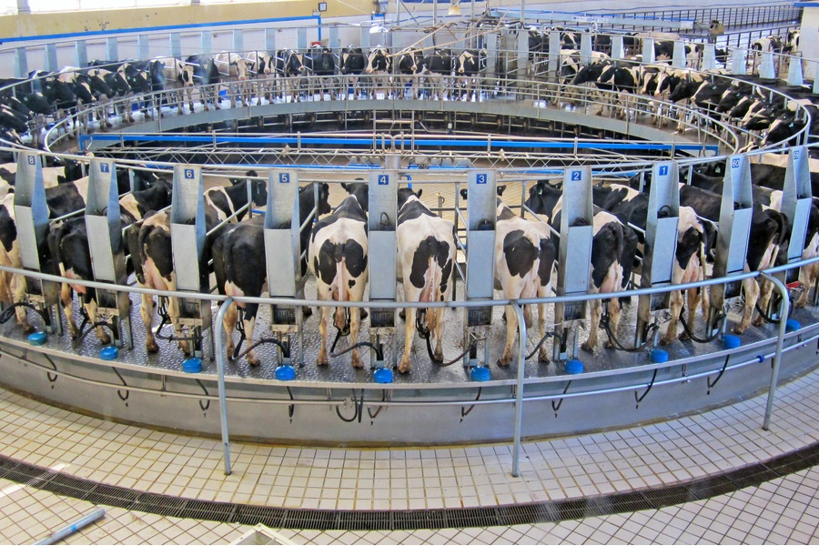
Verhuizen naar de stad
In een stad is meer werk dan op het platteland, want machines nemen het werk van mensen in de landbouw steeds meer over.

Slide 18
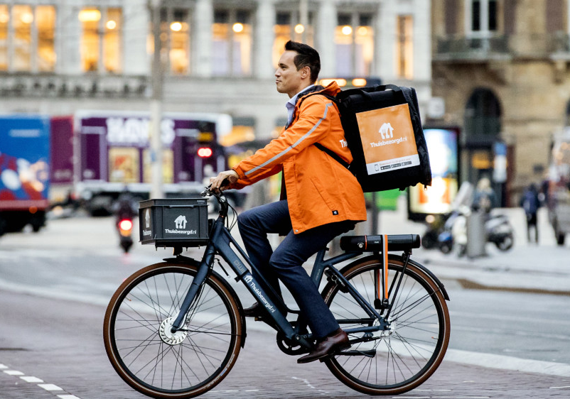
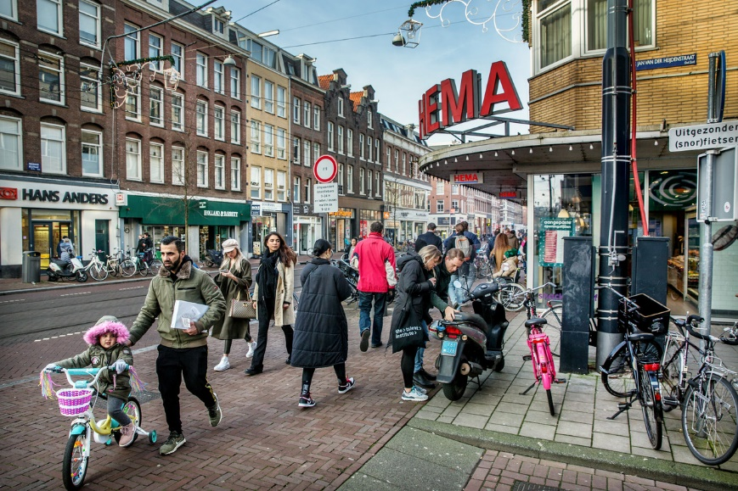
Verhuizen naar de stad
In een stad komen er veel nieuwe beroepen bij, jongeren blijven er wonen na afronding van de studie en er is meer te beleven.

Slide 19
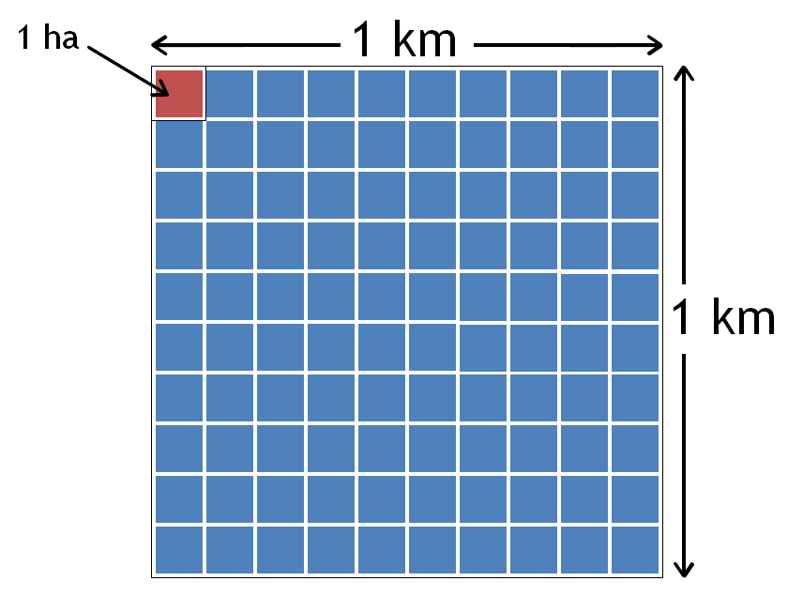
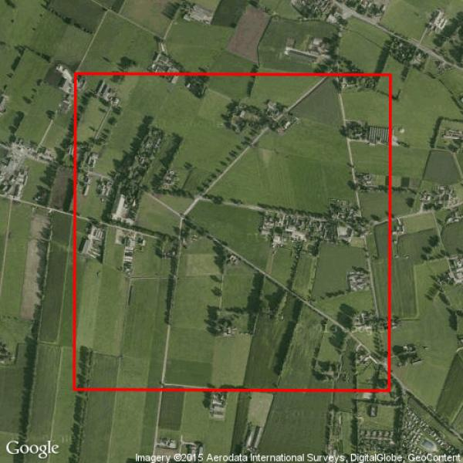
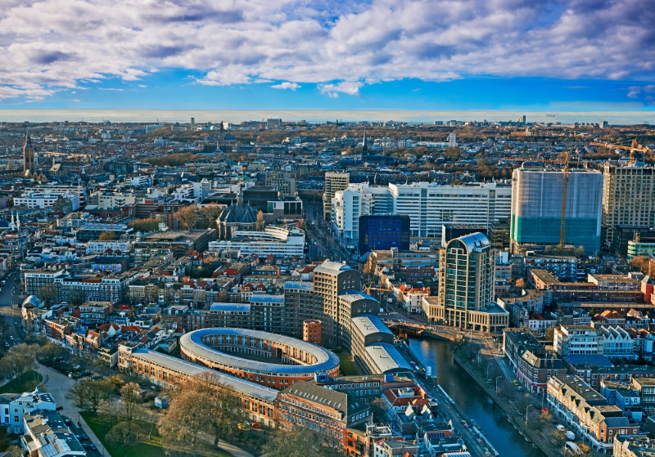
Verhuizen naar de stad
- Als mensen verhuizen noemen we dat ook wel migreren. - In de stad wonen veel meer mensen dicht op elkaar dan in een dorp. We meten dit adhv de bevolkingsdichtheid ( aantal mensen per vierkante kilomter )

Slide 20
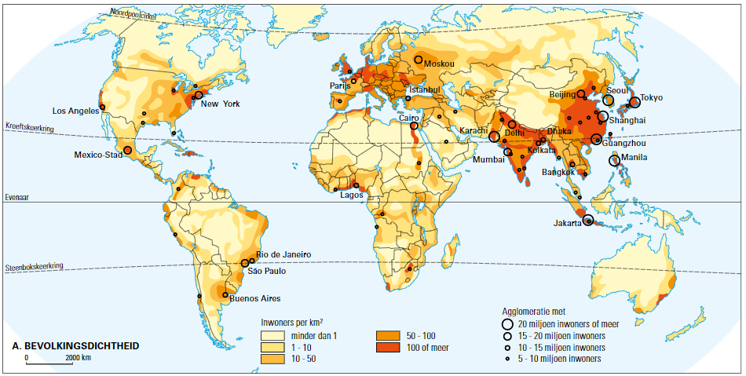
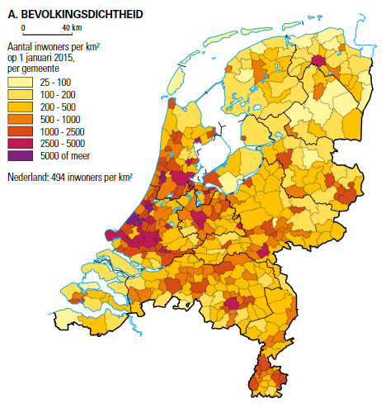
Verhuizen naar de stad
In 2050 zal ongeveer 70% van de
wereldbevolking in steden wonen.
Vergeleken met de rest van de wereld
Is Nederland erg dichtbevolkt.

Slide 21
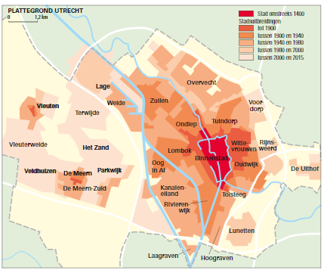
Verhuizen naar de stad
Als steden en dorpen aan elkaar groeien, heet dat een
agglomeratie.
Wie kan als eerste vinden welk
dorp of stad er aan Utrecht
is vastgegroeid? Zoek dit op via google maps

Slide 22
Wat moet je doen?
Gebruik voor opdr. 15 een atlas of Google maps!
Maken blz. 19 opdracht 12, 13, 14, 15
→ Lees de bijbehorende teksten goed!
Klaar? Nakijken en evt. verbeteren via WikiWijs
→ Gebruik hiervoor een rode pen!
Klaar? → oefenen op Seterra: topo ‘landen Azië’

Slide 23
Leerdoelen
Aan het einde van de les kun je:
Vertellen in welke sectoren mensen werken.
Vertellen wat er in het gebied rond de stad gebeurt.

Slide 24
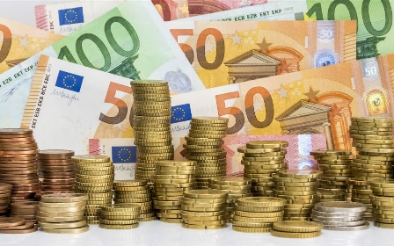
Verschillende sectoren
Alle mensen die kunnen en willen werken = beroepsbevolking
Primaire sector (Landbouw, visserij en grondstoffen winnen)
Secundaire sector (Fabrieken, bouwbedrijven en andere bedrijven die producten maken)
Tertiaire sector (Dienstensector; iets wat je doet voor iemand anders. Verkopers, kappers, dokters, leraren enz.)
Commerciele bedrijven → winst maken (Samsung, Primera, Opel enz)
Niet-Commeriele bedrijven → geen verlies maken (ziekenhuis, school, Rode kruis enz.)

Slide 25
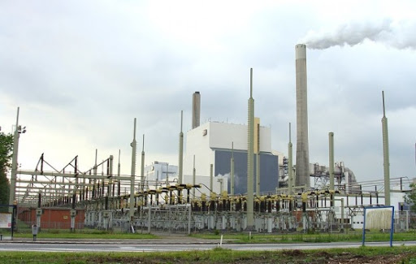
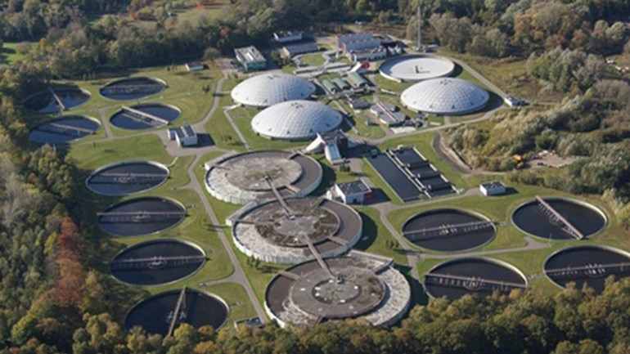
Rond de stad
Bewoners van de stad hebben bijv. ook water en elektriciteit nodig.
Dat komt vaak van buiten de stad, want daar is veel ruimte voor nodig en kan overlast veroorzaken.

Slide 26
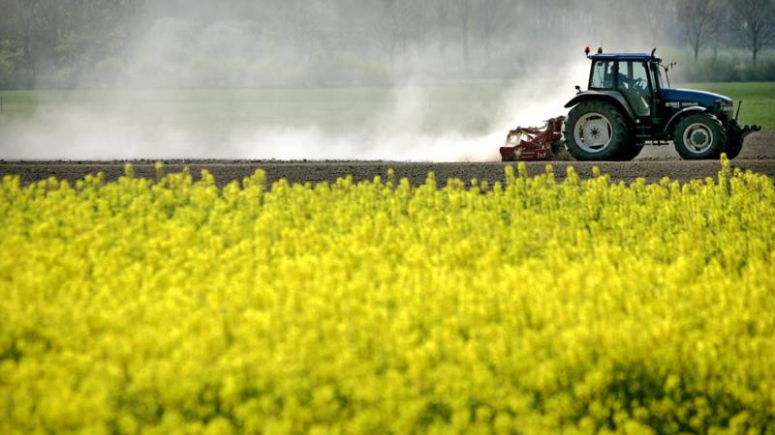
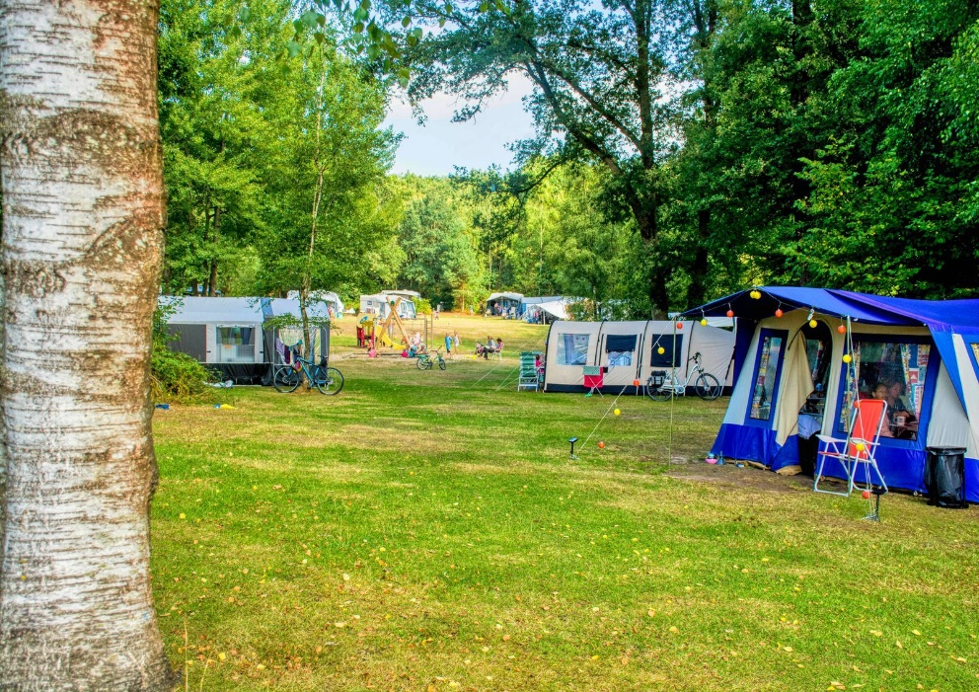
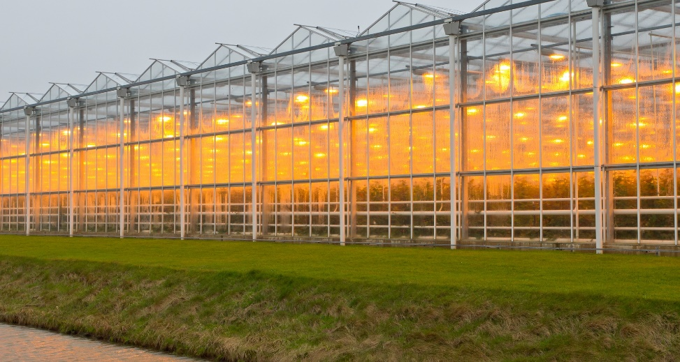
Rond de stad
Bewoners van de stad hebben ook eten nodig en dat komt van het platteland nóg verder van de stad. Daar is ook veel plek voor recreatie.
Glastuinbouw

Slide 27
Wat moet je doen?
Maken blz. 22 opdracht 16, 17, 18, 19, 20, 21
→ Lees de bijbehorende teksten goed!
Klaar? Nakijken en evt. verbeteren via WikiWijs
→ Gebruik hiervoor een rode pen!

